Slide 1
«Театрально-музыкальная деятельность
в работе с детьми
с ограниченными возможностями здоровья»
Подготовила: Лебедева Л.В.
музыкальный руководитель МАДОУ №44

Slide 2
Задачи:
выявлять и содействовать развитию творческого потенциала воспитанников с ограниченными возможностями здоровья;
приобщать детей к театральному и музыкальному искусству;
содействовать социальной адаптации детей с ограниченными возможностями здоровья;
формировать позитивное общественное мнение в поддержку детей с ограниченными возможностями здоровья;
развитие эмоциональной сферы детей;
повышение уровня самооценки у детей;
развивать новые формы сотрудничества с семьями воспитанников.

Slide 3
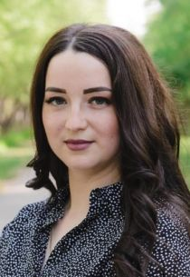
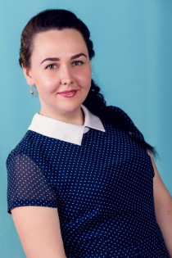
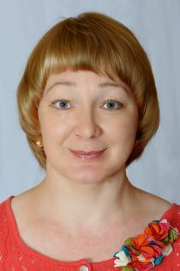
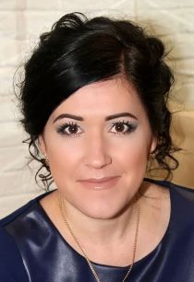
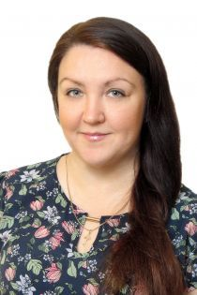
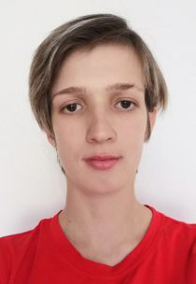
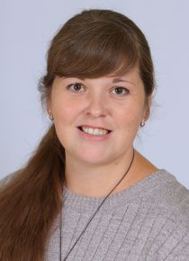
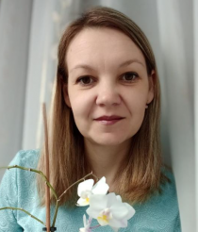
Участники проекта
Члены творческой группы №2
Белоглазова Е.В.
Воспитатель
Чудова А.А.
Воспитатель
Коковина Я.Н.
Воспитатель
Панова Н.М.
Воспитатель
Коковина Т.А.
Логопед
Лебедева Л.В.
Муз. руководитель,
Тегенцева О.А.
Педагог
доп. образования
Соловьева Т.О.
Психолог
Девяшина А.И.
Логопед
ИвановаЕ.С.
Воспитатель

Slide 4
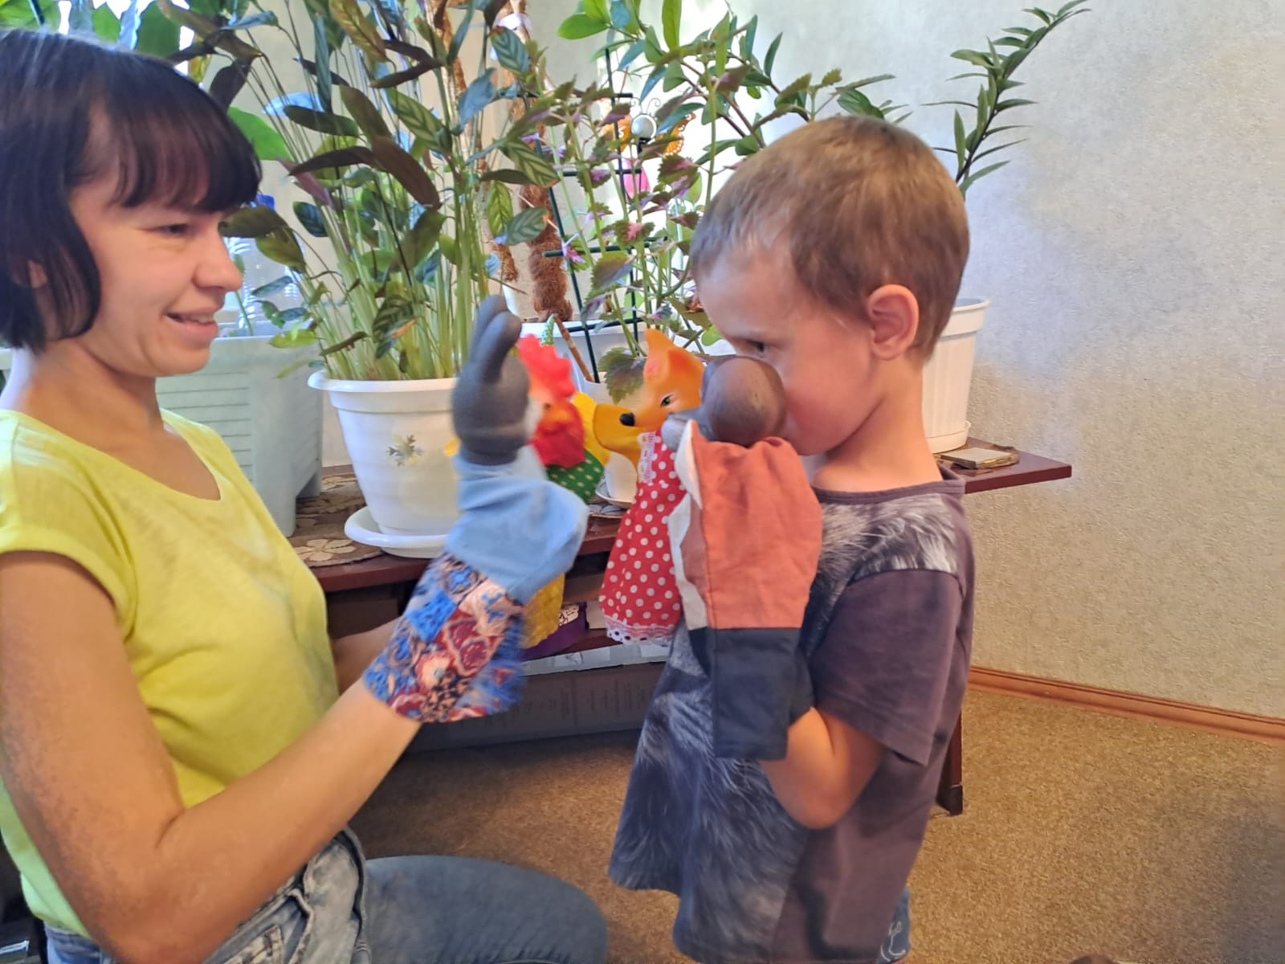
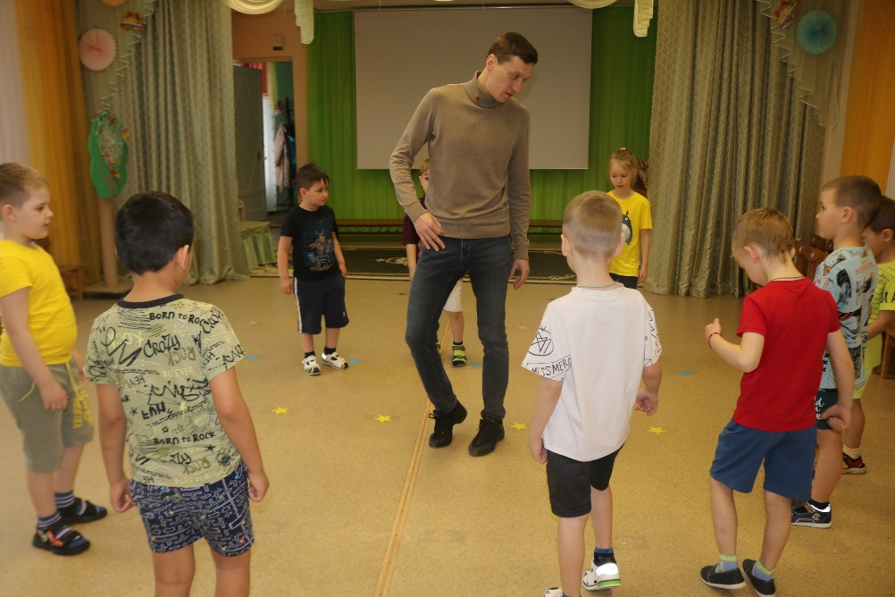
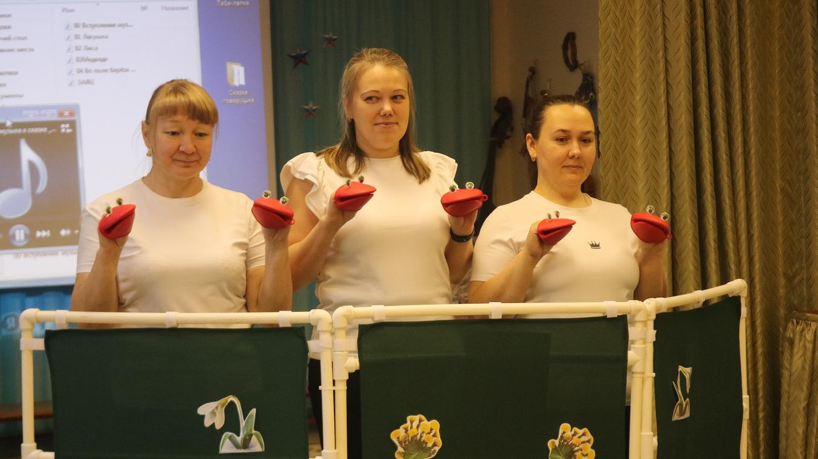

Slide 5
Фестиваль вокального творчества для детей с ОВЗ

Slide 6
«Песенка-чудесенка -2024»

Slide 7
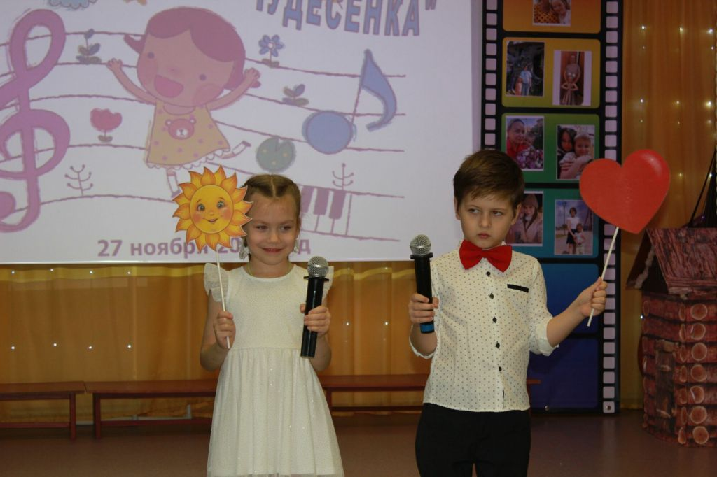
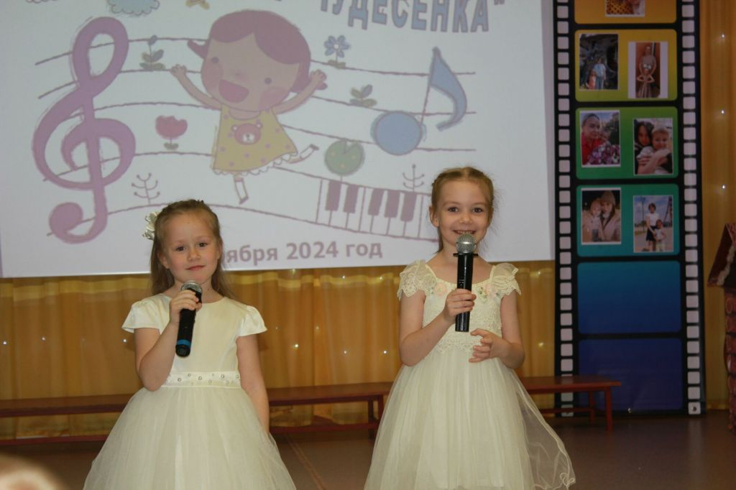
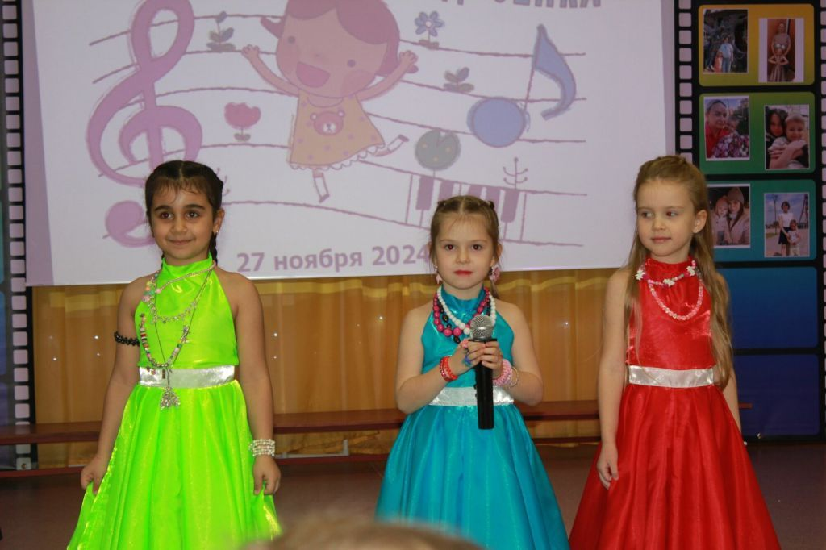
«Песенка-чудесенка -2025»

Slide 11
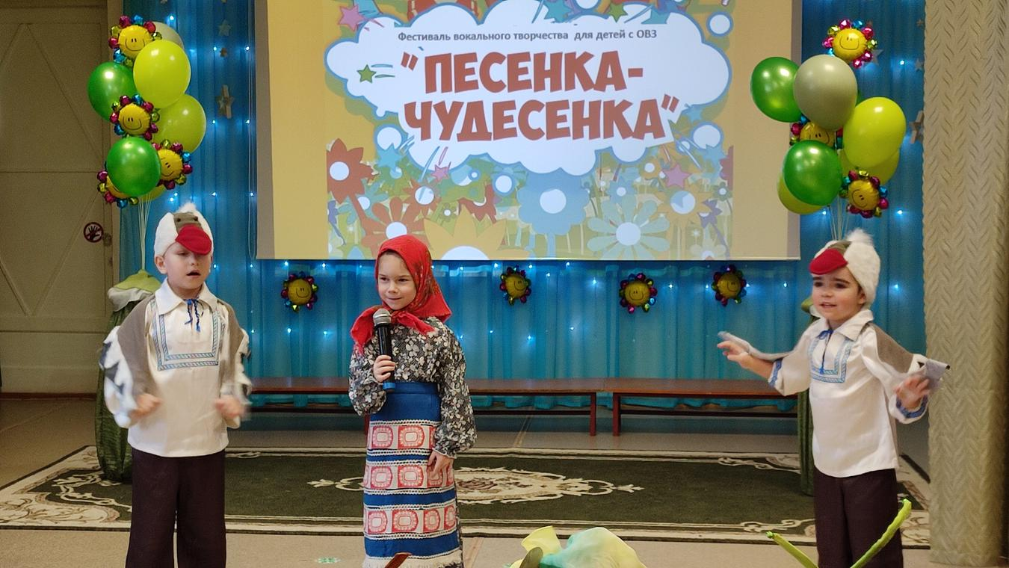
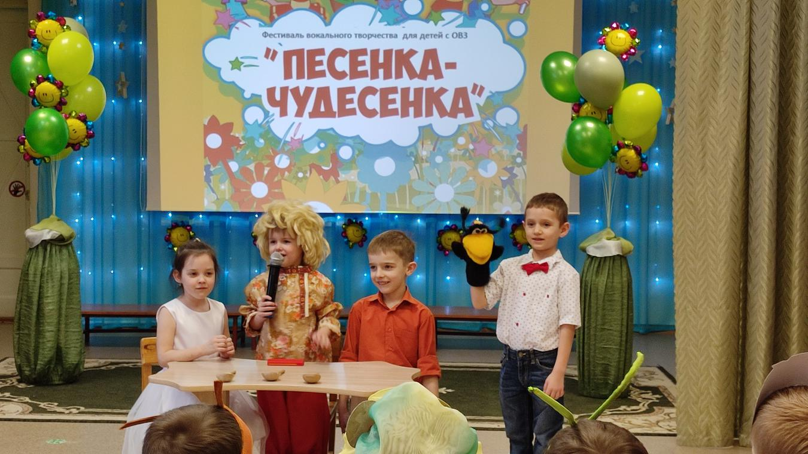

Slide 12
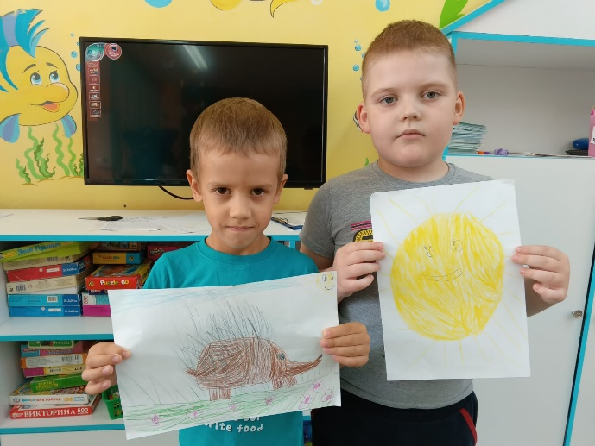
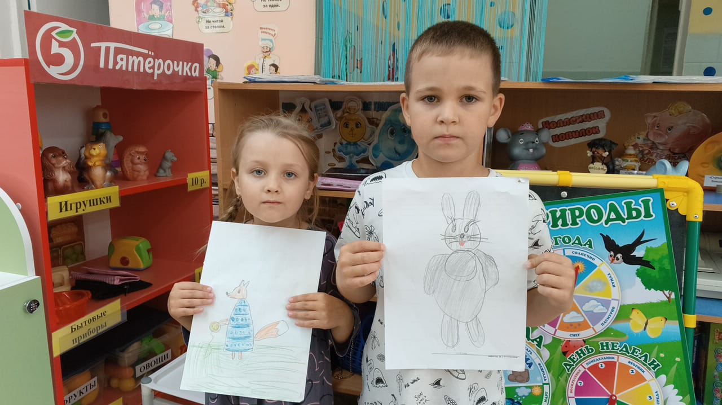
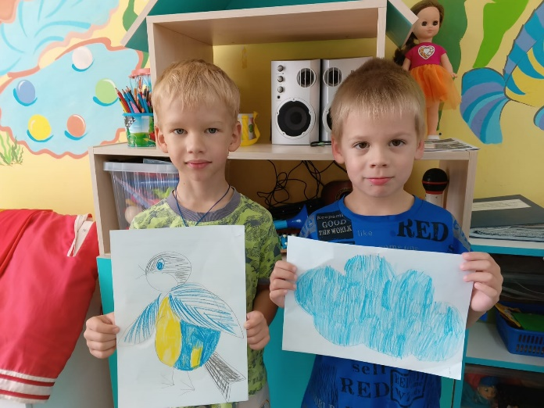
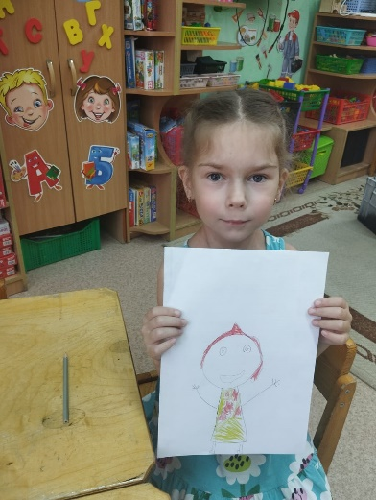
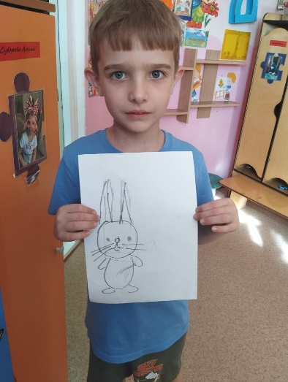
Выставка работ
«Мой любимый сказочный герой»

Slide 15
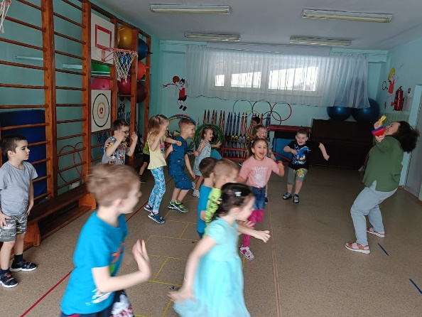
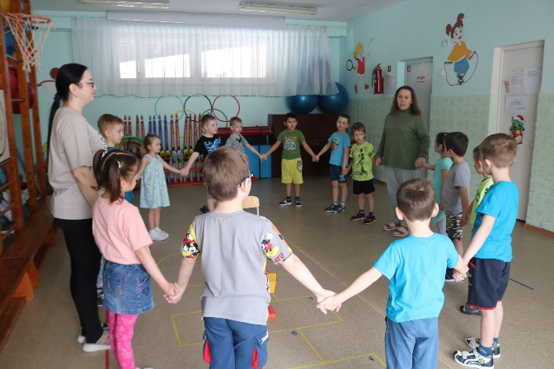
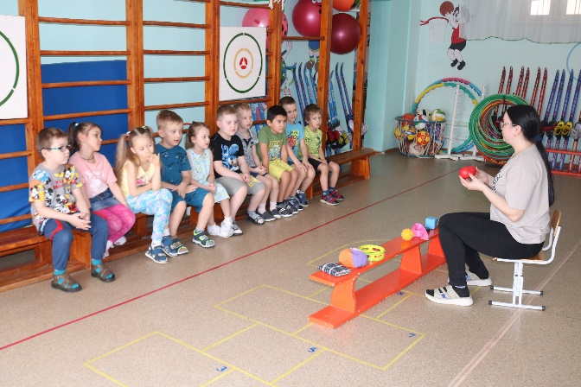
Содержание проекта:
Разработка и проведение цикла занятий
«Актерское мастерство»
Темы:
1. «Раскрепощение, снятие зажимов. Мышечная свобода» Чудова А.А.
2. «Внимание. Организация памяти» Белоглазова Е.В.
3. «Воображение и фантазия» Панова Н.М.
4. «Искусство перевоплощения» Коковина Я.Н.
5. «Импровизация» Иванова Е.С.

Slide 16
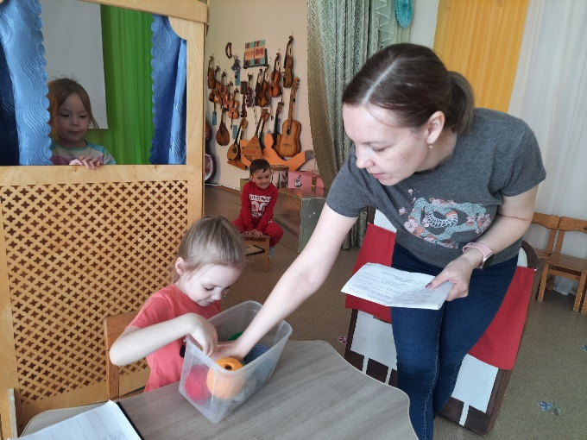
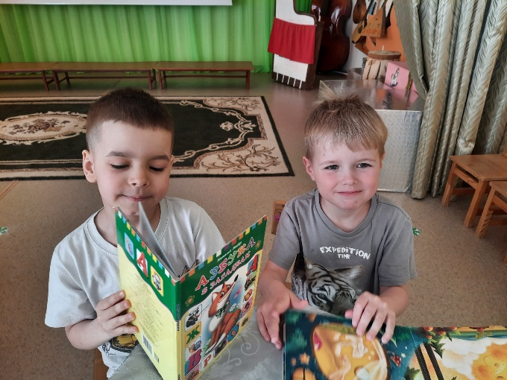
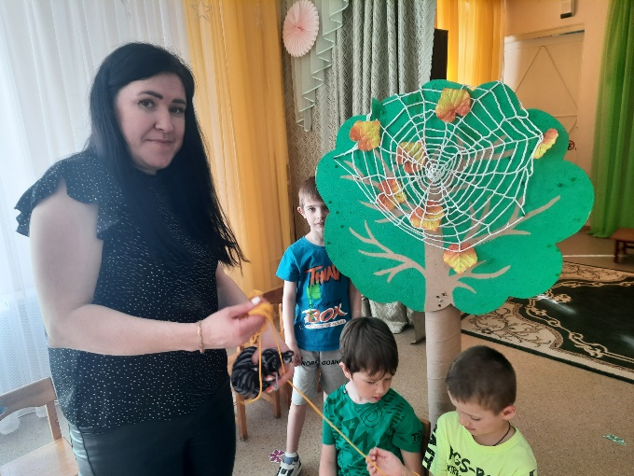
«Работа над текстом и ролью»
Темы:
1. «Работа над сценическим образом»
2. «Практическое осуществление сценического образа»
3. «Работа над дикцией, мимикой, жестами»

Slide 17
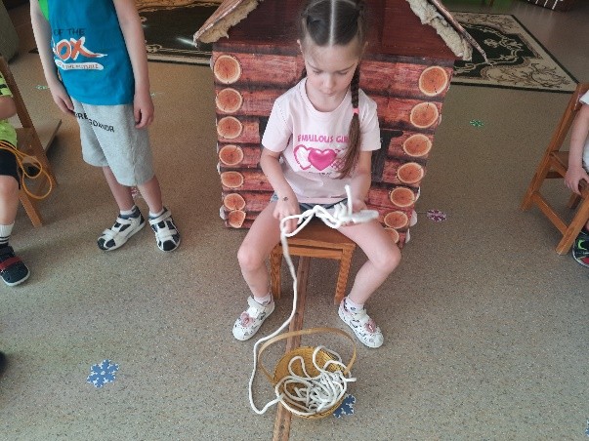
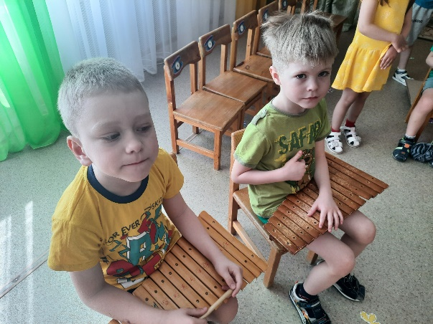
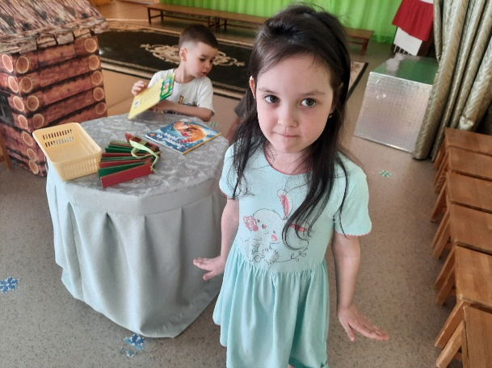
«Вокал, хореография, музицирование»
Темы:
1. «Постановка танцев к спектаклям»
2. «Озвучивание шумовыми инструментами музыкальных сцен постановки»
3. «Исполнение вокальных номеров»

Slide 18
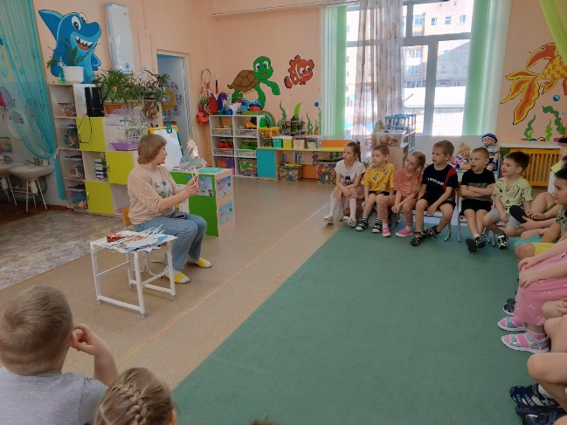
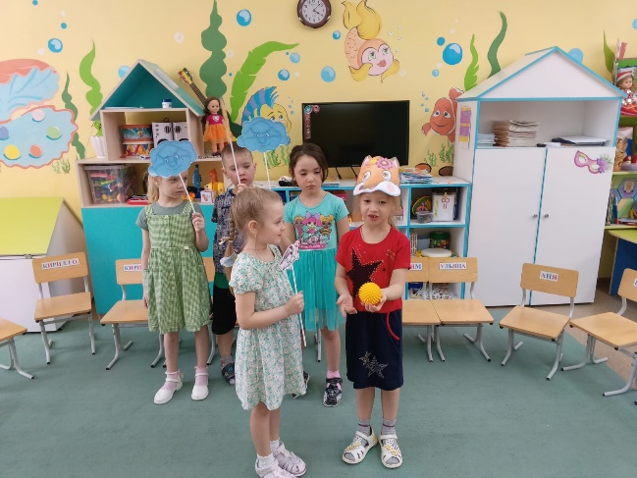
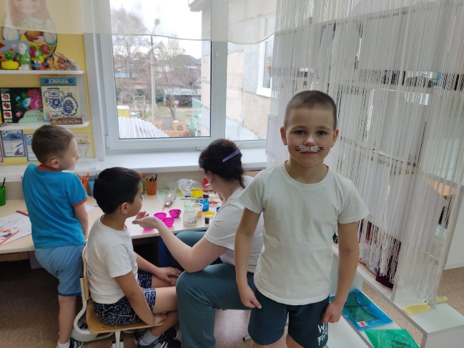
«Постановка театрализованного представления»
Занятия:
1. «Беседа по содержанию»
2. «Работа над интонационной выразительностью»
3. «Драматизация сказочного действия»

Slide 19
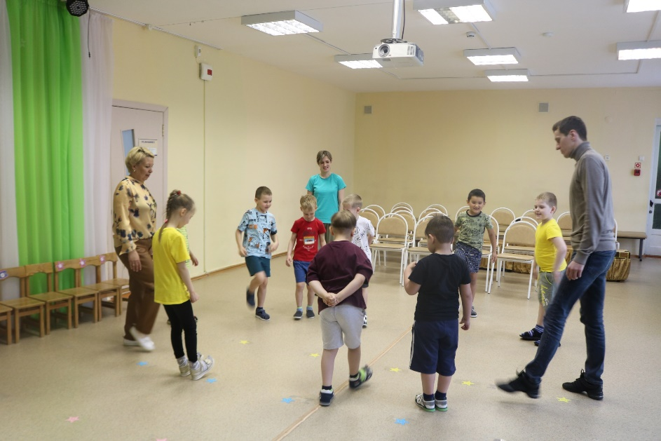
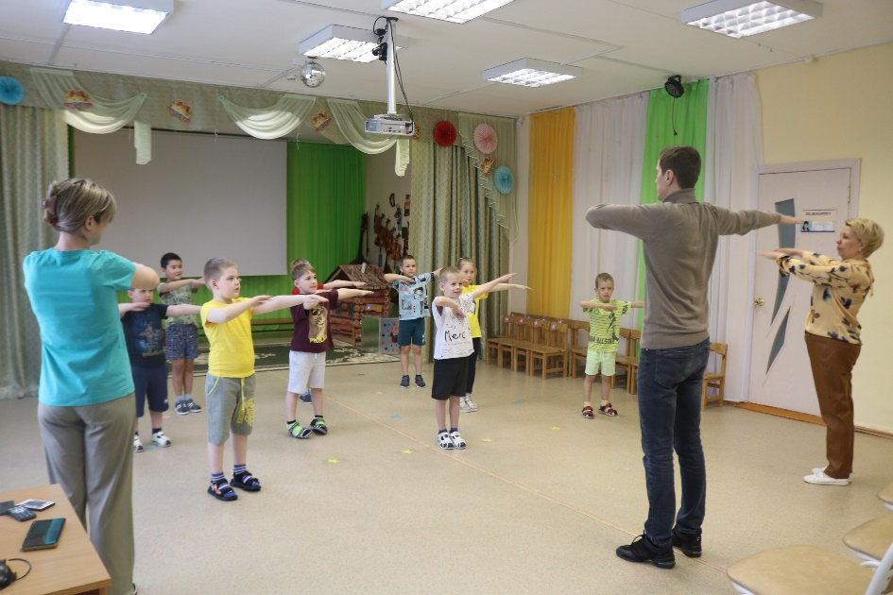
Взаимодействие с социальными партнёрами
«Театральная беседка»
Мастер-класс «Пантомима» Мартынов Д.В. преподаватель СДМШ

Slide 20
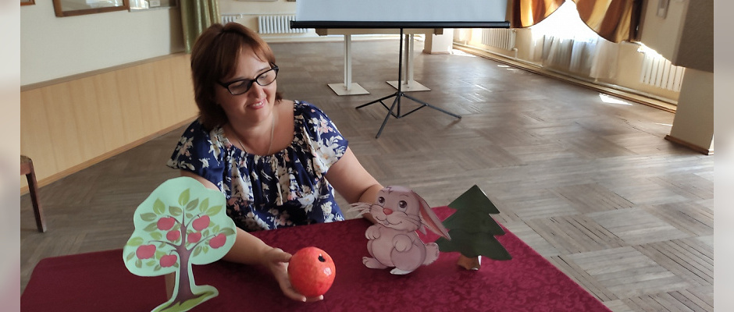
Репертуар на 2023-2024 гг.
Драматизация «Сказочек-моталочек» детского писателя
Т. Кирюшатовой
1. Ср-я гр.№10 (Иванова Е.С.)- «Алёшины носочки»
2. Ст-я группа №2 (Коковина Я.Н.) «Жилетка для синички»
3. Ст-я группа №6 (Панова Н.М.)- «Костюм для зайчика»
4. Подг-я гр.№8 (Чудова А.А.)- «Пальто для таксы»
5. Подг-я гр.№3 (Белоглазова Е.В.)- «Потерялся котёнок»

Slide 21
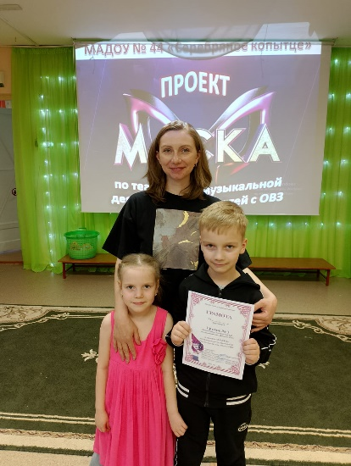
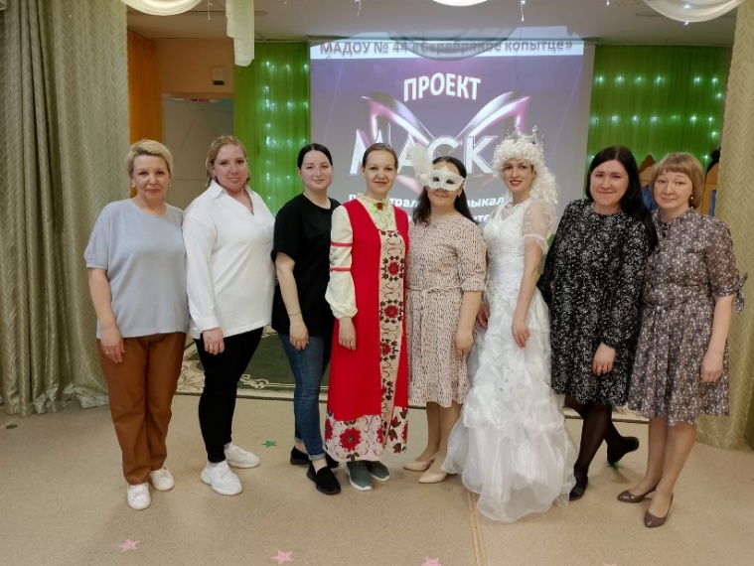
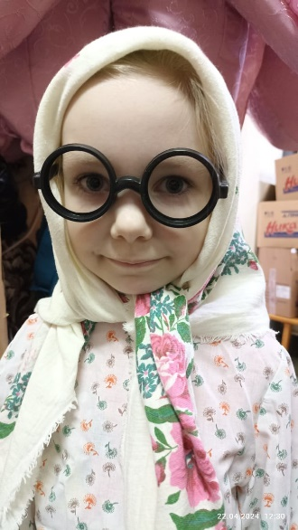
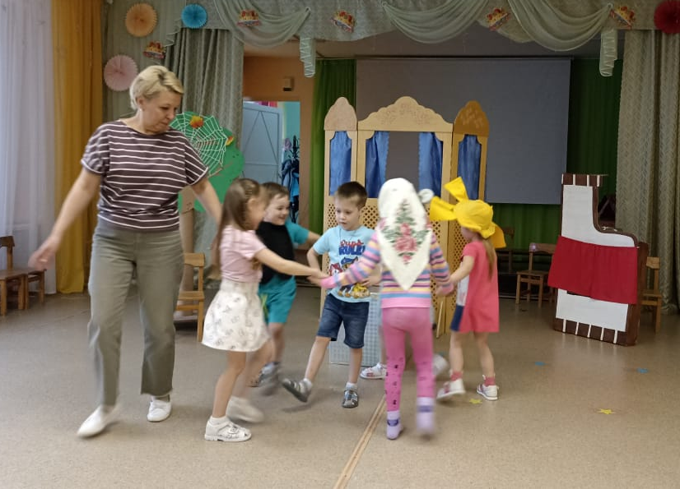
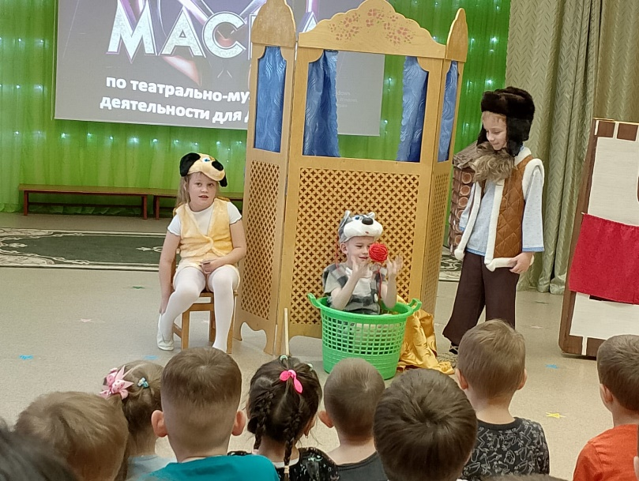
Проект театральных постановок для детей с ОВЗ «МАСКА»

Slide 22
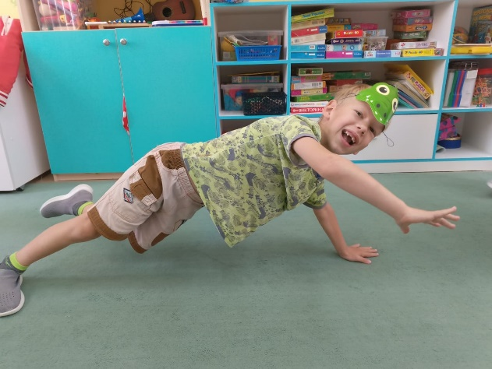
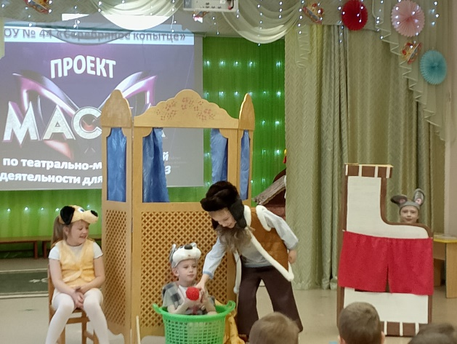
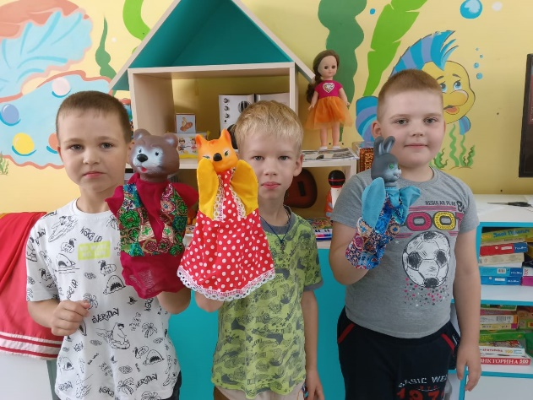
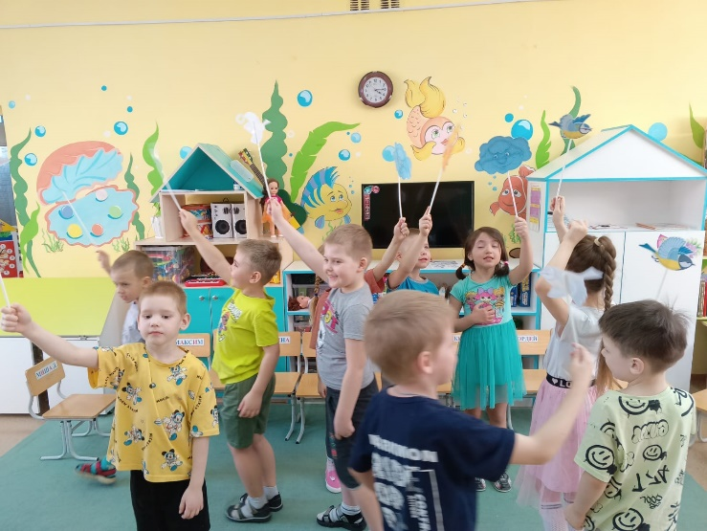
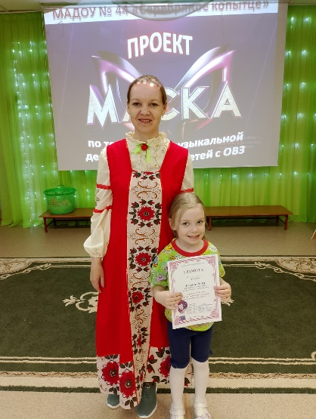

Slide 23
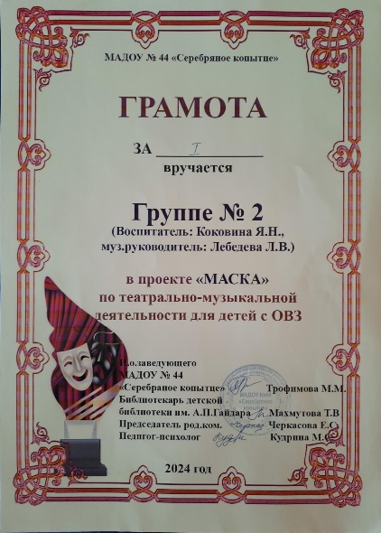
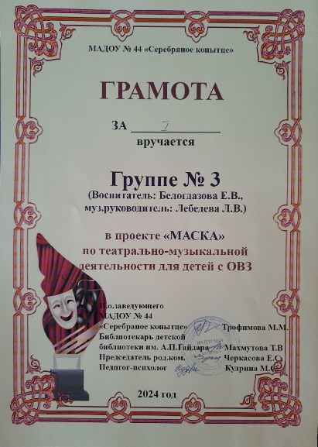
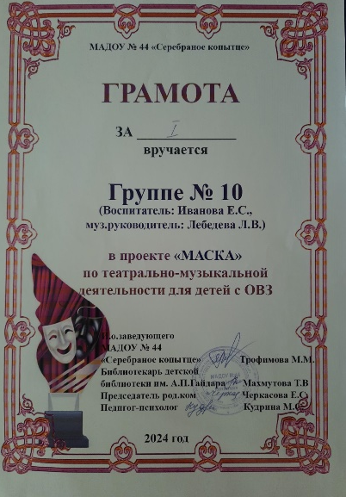
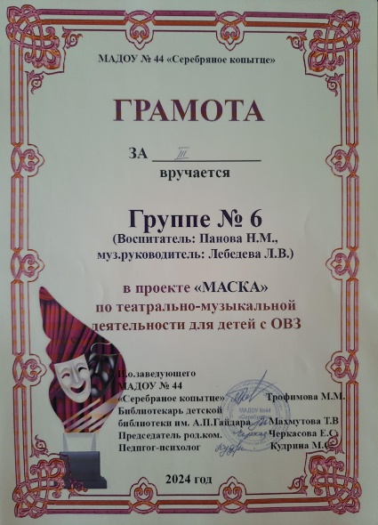
Грамота за 1 место
гр. №2
«Жилетка для синички»
Грамота за 1 место
гр. №3
«Потерялся котёнок»
Грамота за 1 место
гр. №10
«Алёшины носочки»
Грамота за 3 место
гр. №6 «Костюм для зайчика»
Грамота за 2 место
гр.№8 «Пальто для таксы»

Slide 24
Верим!
Любим!
Поддерживаем!

